Slide 1
Kommentare
Und wann wir sie vermeiden wollen

Slide 2
Immer!
Oder mit R. C. Martins Worten:
Nothing can be quite as helpful as a well-placed comment. Nothing can clutter up a module more than frivolous dogmatic comments. Nothing can be quite so damaging as an old crufty comment that propagates lies and misinformation.

Slide 3

Wieso?

Slide 4
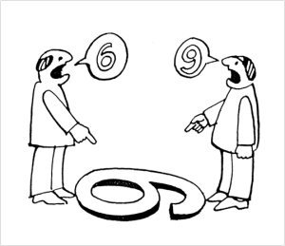
Wieso?

Slide 5
Wieso?
Kommentare lügen
Bedeuten nur für den Author etwas

Slide 6
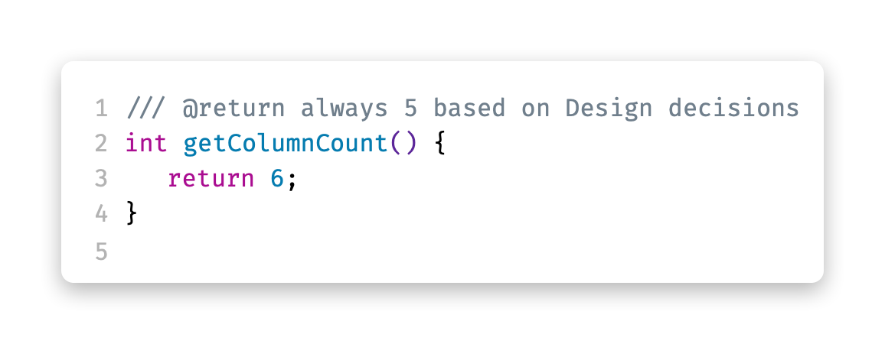
Wieso?

Slide 7
Wieso?
Kommentare lügen
Bedeuten nur für den Author etwas
Sind veraltet

Slide 8
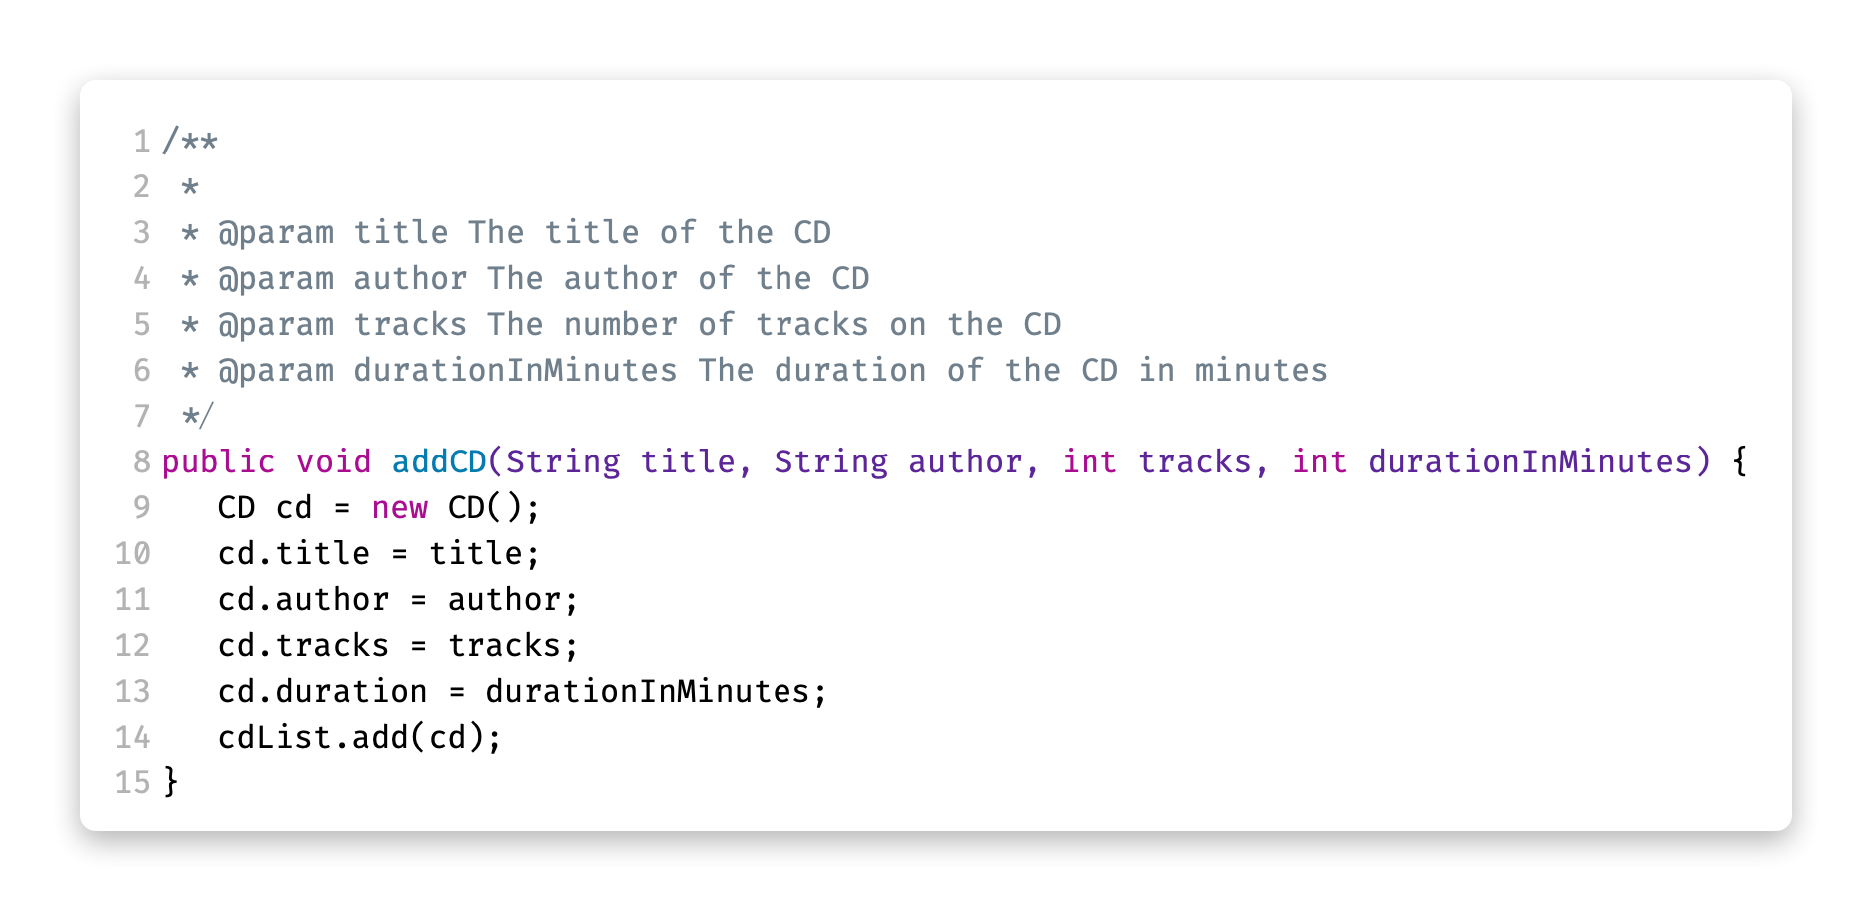
Wieso?

Slide 9
Wieso?
Kommentare lügen
Bedeuten nur für den Author etwas
Sind veraltet
Sind Redundant

Slide 10
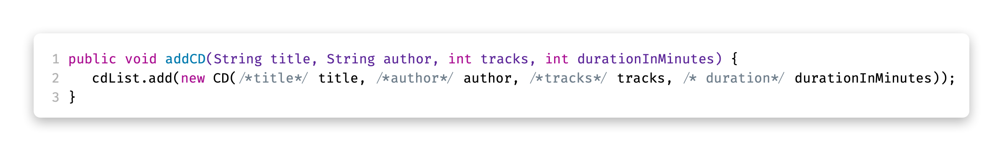
Wieso?

Slide 11
Wieso?
Kommentare lügen
Bedeuten nur für den Author etwas
Sind veraltet
Sind Redundant
Und im Regelfall ersetzbar

Slide 12
Wieso?
Kommentare lügen
Bedeuten nur für den Author etwas
Sind veraltet
Sind Redundant
Und im Regelfall ersetzbar
=> „Explain Yourself in Code“

Slide 13
Was wir bis jetzt gelernt haben
Die meisten Kommentare fallen unter die genannten Kategorien (Vermeidbar)
“Comments Do Not Make Up for Bad Code“
Kommentare sind ein notwendiges übel
Freue dich nicht, dass dein Kommentar den Code so gut beschreibt, schäme dich, dass du es nur mit einem Kommentar ausdrücken konntest

Slide 14
Die Ausnahme bestätigt die Regel
Legale Anforderungen
Zusatzinformationen
Absicht
Etwas erklären
Etwas verdeutlichen
Warnungen
TODO
Dokumentation

Slide 15
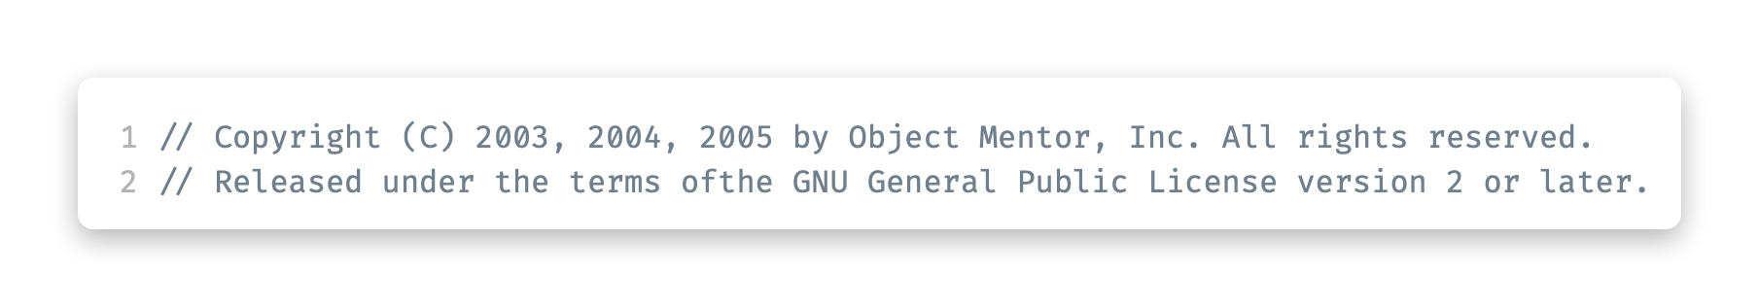
Legale Anforderungen
Copyright
Lizenz
...
Bitte beachten Sie, dass das Gesetz, wenn auch nur marginal, über dem Buch Clean Code steht!

Slide 16
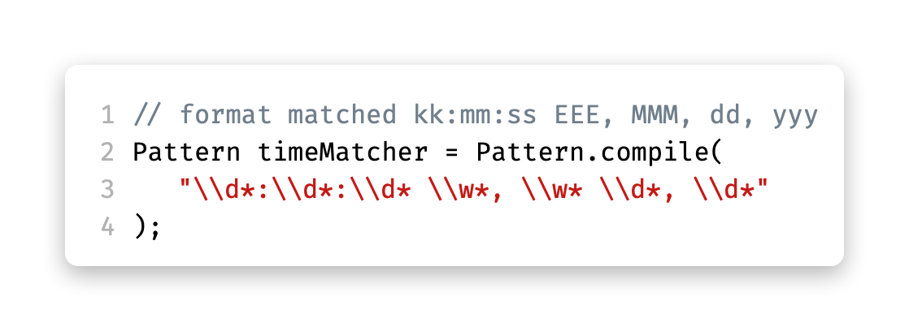
Zusatzinformationen
Der Kommentar spezifiziert den Code weiter
Bietet nützliche Einsicht in die Funktionalität
Ist kurz
Lässt sich nicht im Code darstellen

Slide 17
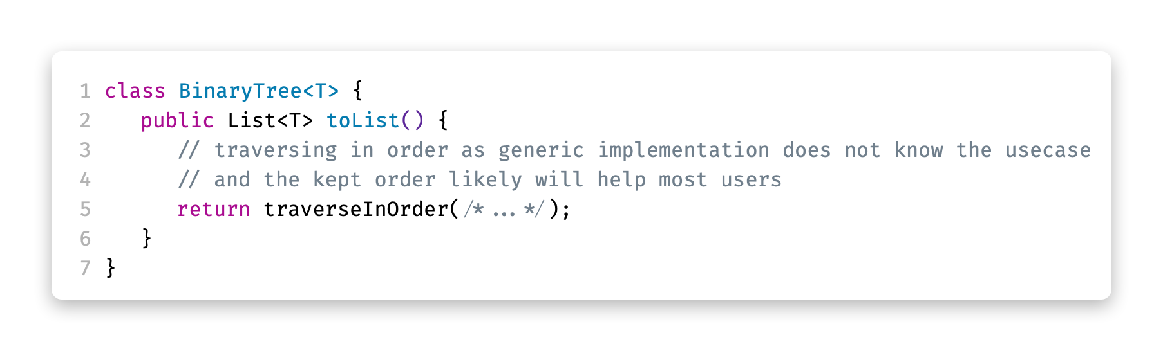
Absicht
Beschreibt die Absicht hinter dem Code
Die Ansicht des Lesers ist dabei nicht relevant

Slide 18
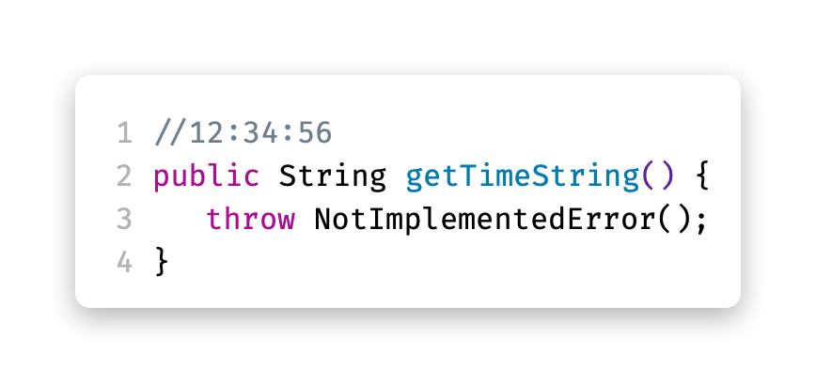
Etwas erklären
Nur, wenn Implementierung nicht verändert werden kann z.B. Standartbibliothek
Im Regelfall Indiz für unpräzisen Code
Können falsch sein

Slide 19
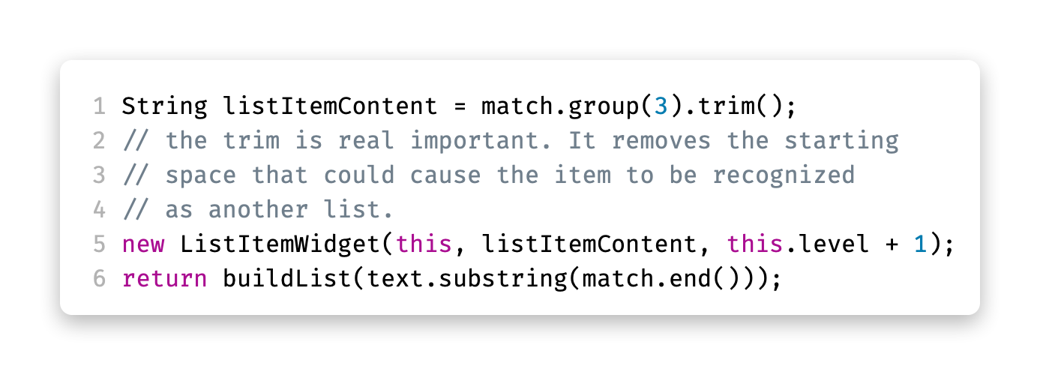
Etwas verdeutlichen
Betonen die Wichtigkeit von Code
Bei Anpassung wird verhindert, dass wichtige Punkte vergessen werden

Slide 20
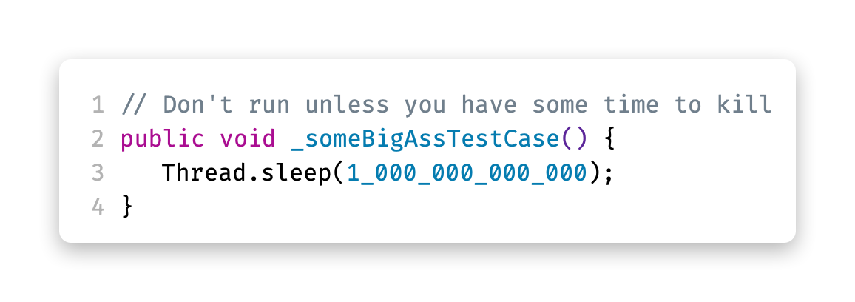
Warnungen
Warnen vor Konsequenzen
Verhindern falsche Anwendung

Slide 21
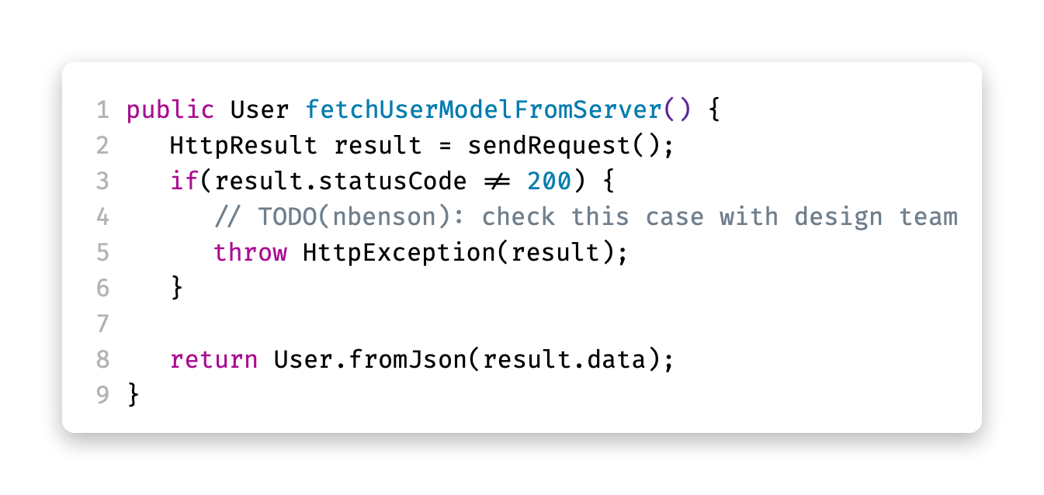
TODO
Halten eine Aufgabe fest, die zum aktuellen Zeitpunkt nicht umsetzbar ist
Mit IDE Unterstützung gut handhabbar
Sollten regelmäßig überprüft, und nicht vergessen, werden

Slide 22
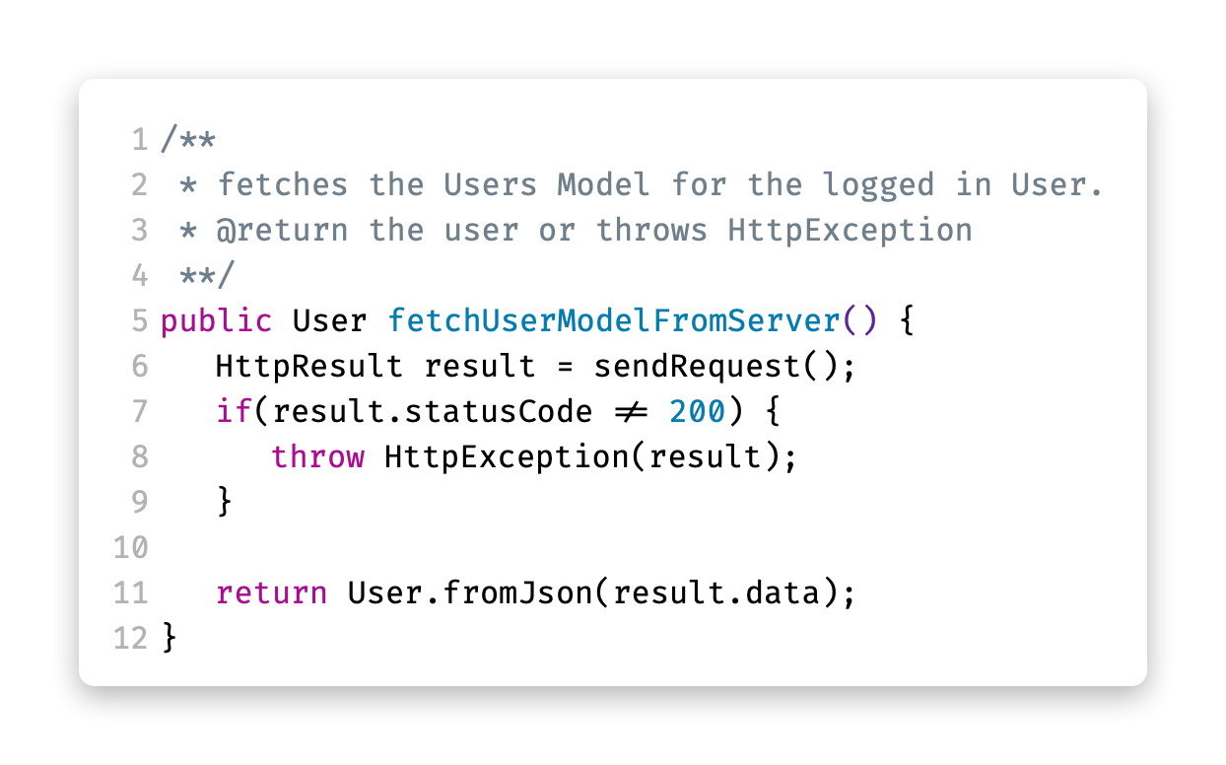
Dokumentation
Automatisch generierte Dokumentation
Sind unverzichtbar in öffentlichen Schnittstellen
Redundanz vermeiden
Haben keinen Selbstzweck

Slide 23
Nur dann darf ich Kommentare verwenden?
Nein, immer, wenn es
dem zweck dient
nicht anders umsetzbar ist
oder dir ein anderer Grund einfällt
aber niemals, um schlechten Code zu rechtfertigen.
„Don‘t comment bad code – rewrite it.“

Slide 24
Fragen
Können gerne gestellt werden, wenn ihr das Buch gelesen habt.
Andernfalls lest das Buch!

